Slide 1
Ivan Bona Bolica
Descriptio Ascriviensis urbis

Slide 2
Bolice
Ugledna kotorska plemićka obitelj,
osobito od 13. st.
Obnašaju dužnosti u gradskoj upravi
i vlasti te religijske službe;
poznati su pisci, pjesnici i pravnici
Ističu se i u mletačkoj vojsci u ratovima protiv Turaka (trojica su u 17. st. Cavalieri di San Marco)

Slide 3
Ioannes Bona de BOLICIS
C. 1520. – 1572.
Sin Nikole i Paule Zagurović
Ep Opis grada Kotora posvetio je pjesniku Iliji Zaguroviću
Iz ogranka obitelji u rodu s dubrovačkim Bunićima
Studirao pravo u Padovi, živio u Toskani i Napulju
Redovni sudac u Kotoru (prvi put 1552. g.)

Slide 4
djela
Na talijanskom:
1 sonet
  Vita della Beata Osanna da Cattaro
Na latinskom:
1 latinski epigram
Descriptio Ascriviensis urbis
  331 heksametar
  napisan između 1538. i 1551. g. (možda dok je živio u Toskani); objavljen u Lucci, u prijepisu dubrovačkog dominikanca Serafina Razzija
  poučno: povijest, znamenitosti i ljepota rodnog kraja

Slide 5
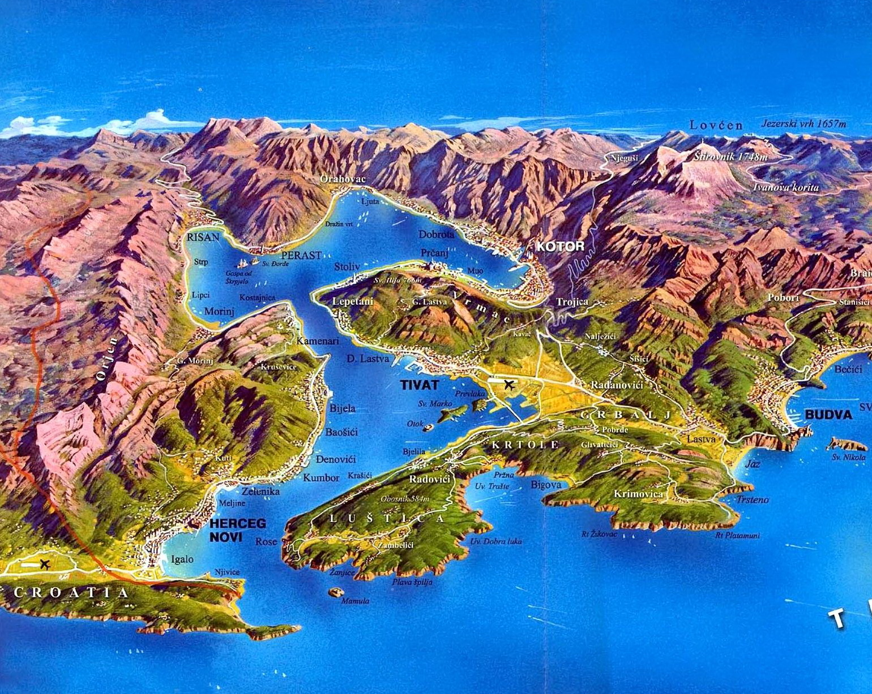
Boka Kotorska
http://www.kotor-bay.com/perast/images/montenegrocoast_map_part.jpg

Slide 6
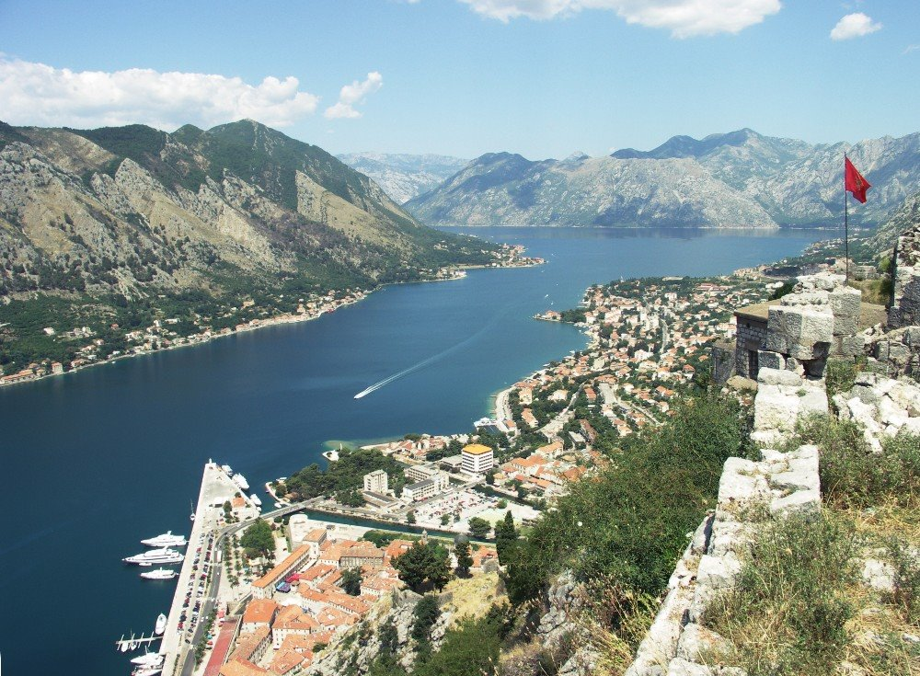
Tvrđava sv. Ivana
http://www.panoramio.com/photo/9176304

Slide 7
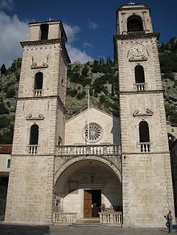
Crkva sv. Tripuna u Kotoru

Slide 8
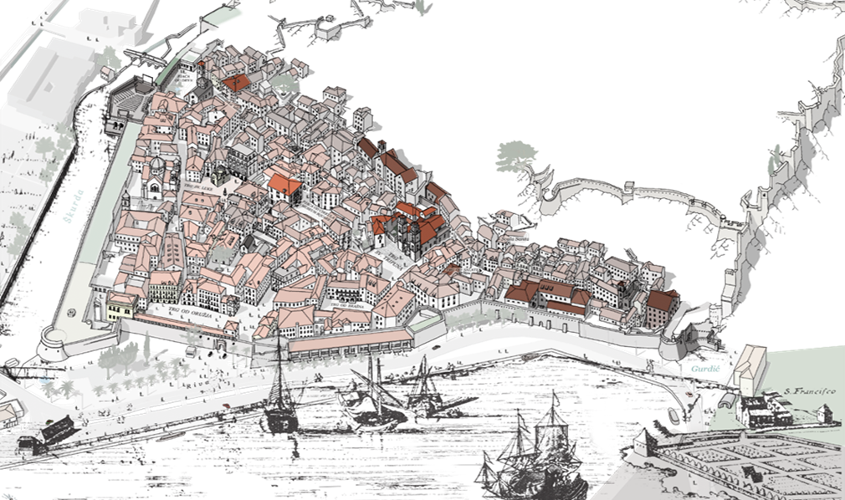
Marina Polinčić: Karta Kotora s označenim znamenitostima iz Descriptio…

